Slide 1
官網前台說明
Oscar Lin

Slide 2
大綱
系統簡介
概述&概觀
前台環境
官網頁面組成
網頁介紹
元件開發&利用後台創建畫面
佈署方式
TWM改版
備註

Slide 3
系統簡介

Slide 4
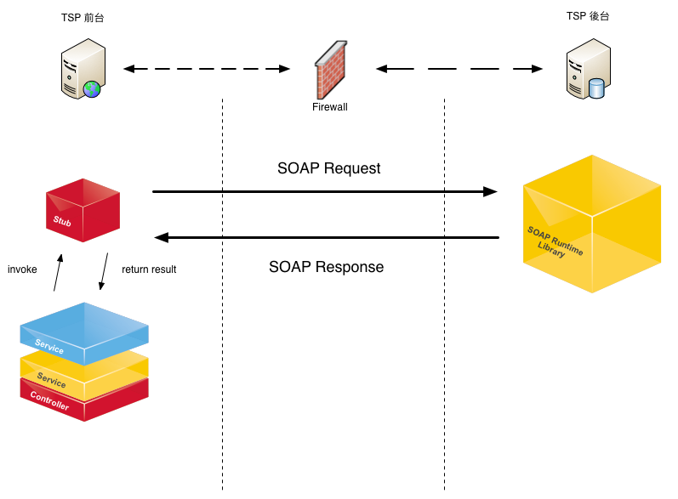
概述
前台＆後台：JAX-WS
CMS
RESTful API
Notes:
SOAP 是一种简单的基于 XML 的协议，它使应用程序通过 HTTP 来交换信息。

Slide 5
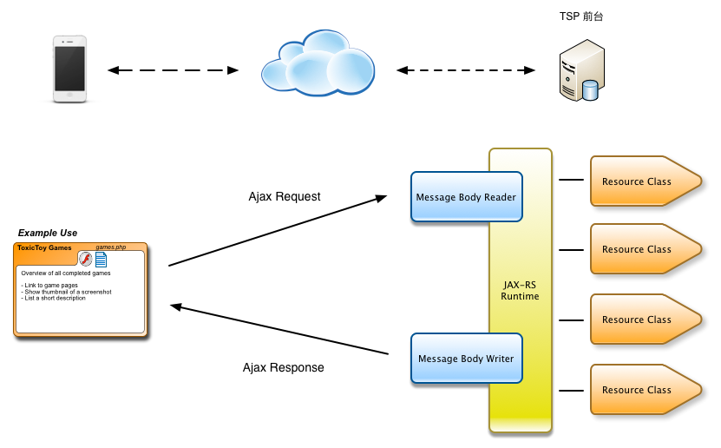


概述
裝置＆前台：JAX-RS
Notes:
Ajax 是 Asynchronous JavaScript and XML 同步請求 Java API for RESTful Web Services

Slide 6


系統環境
L4
DMZ
L4
INTRANET
WEB
AP
DB
前台 * 6
TSP
後台 * 5
CMS
資料庫 *1
Java 8
Servlet
Spring
Framework
.NET
Framework
4.8
SQL Server
2014
資源檔
NAS
異質系統

Slide 7
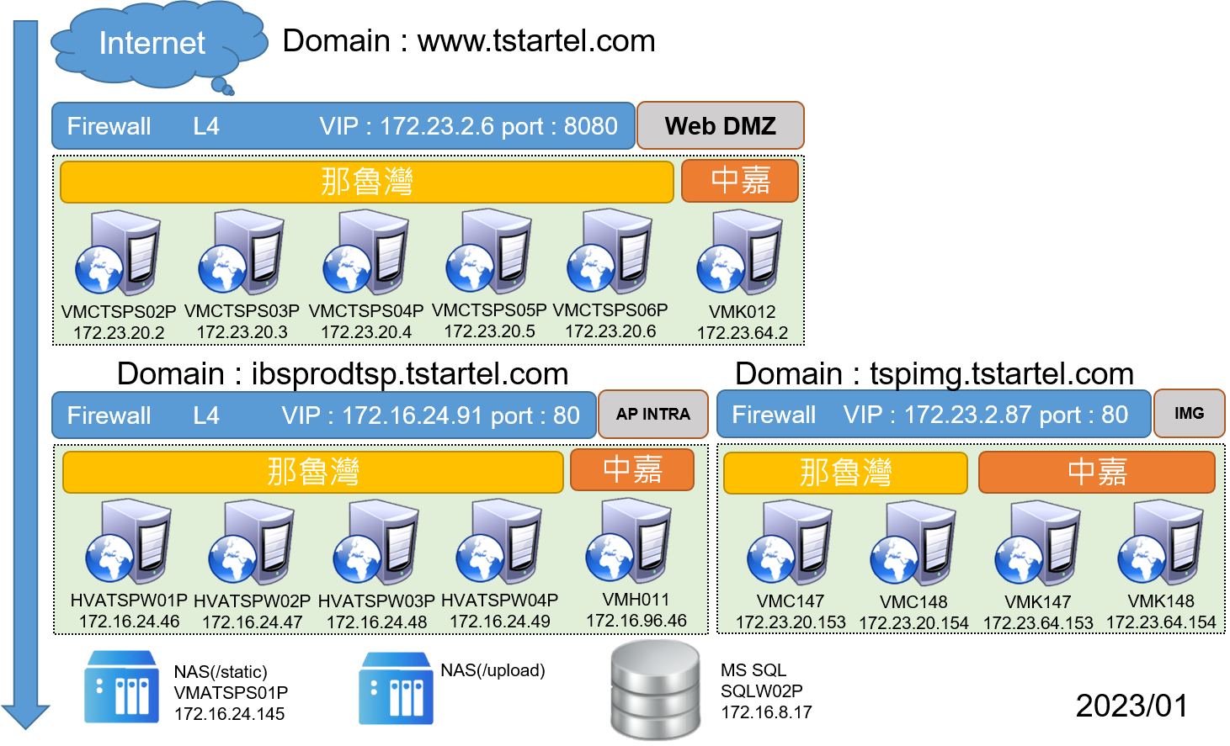
架構概觀

Slide 8
前台環境
使用平台:
Red Hat Enterprise Linux
Oracle JDK 8
Apache Tomcat 9
Memcached 1.4.21
開發軟體:
Apache Maven 3
JEE 7
Spring Framework 4.1.4
JUnit 4
Git
SourceTree^{tm}

Slide 9
官網頁面組成

Slide 10
相關術語
PAGE
Template
HEADER
TEMPLATE
C
ROW1
ITEM
ITEM
ZONE
ROW2
ITEM
ROW
ROW3
ITEM
ITEM
FOOTER
ATTRIBUTE

Slide 11
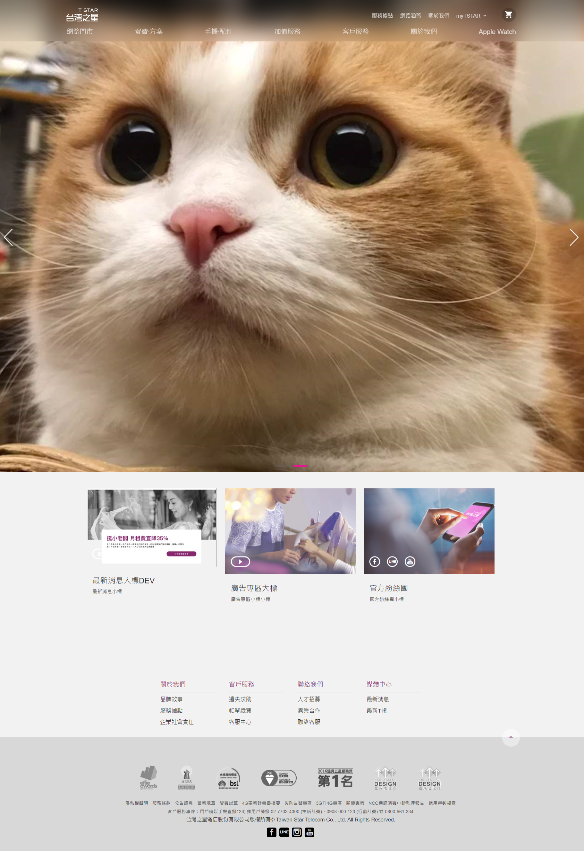
相關術語對照
Template
Header
Content
ROW
ITEM
ATTR
ROW
ITEM
Footer

Slide 12
官網頁面組成 元件開發&利用後台創建

Slide 13
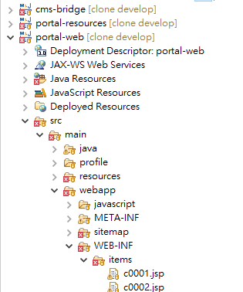
開發環境
利用eclipse 創建元件
前台開發分為三個專案
Cms-bridge
Portal-resource
Portal-web(網頁)
ITEM

Slide 14
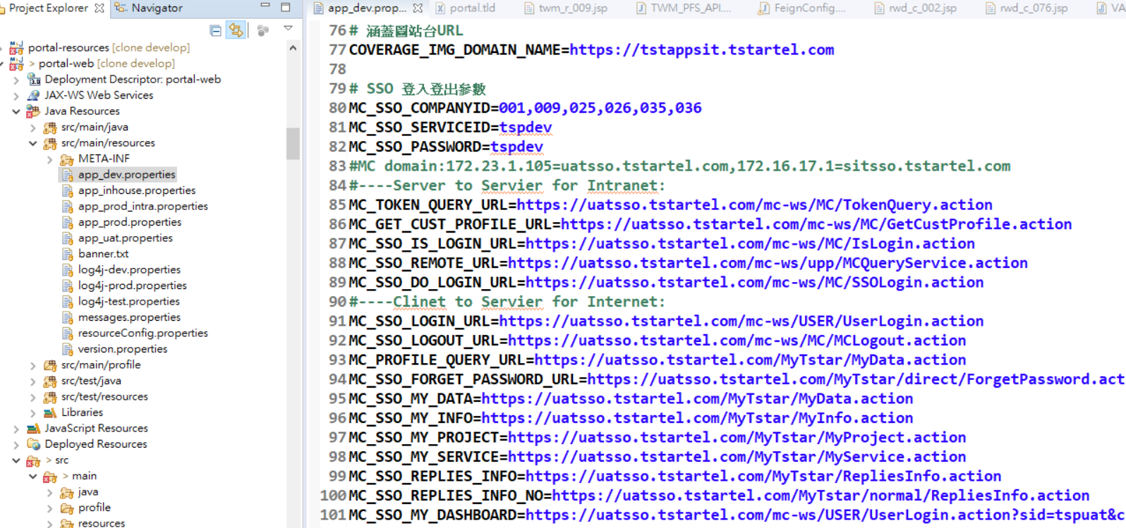
開發環境
設定環境變數

Slide 15
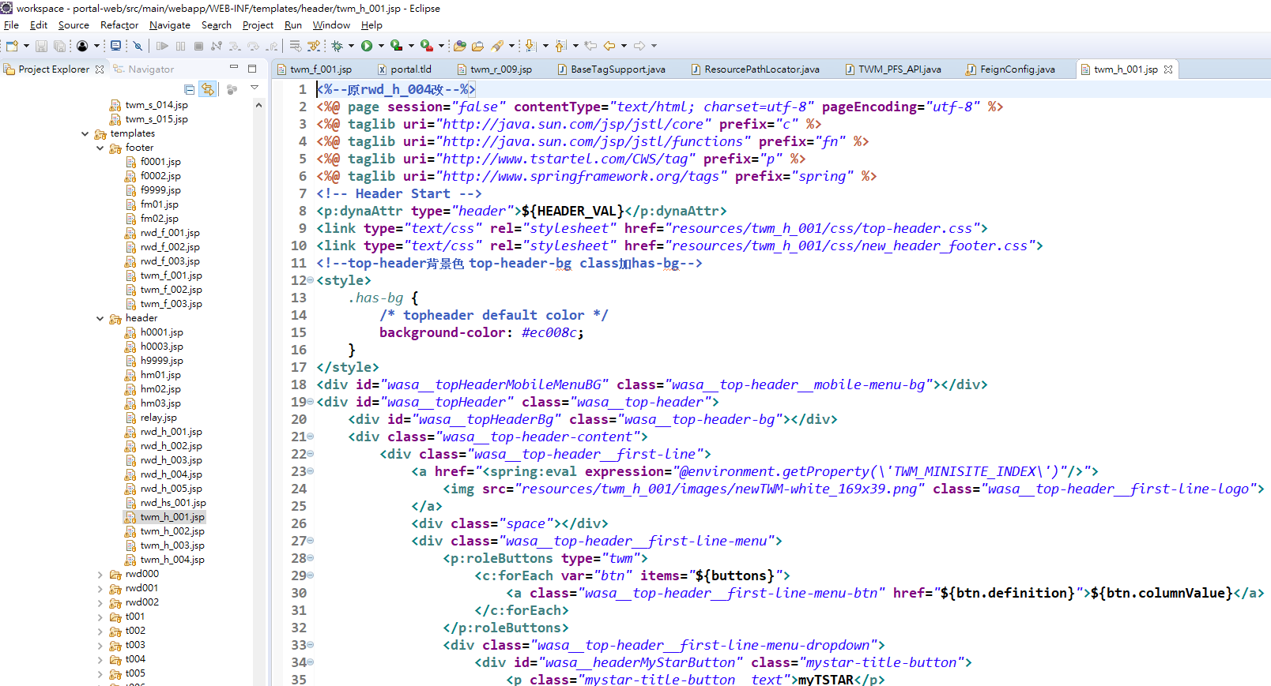
創建元件
利用eclipse 創建元件
ATTR
ITEM
HTML+CSS+JS….

Slide 16
元件命名規則
命名範例
rwd_c_x 響應式內容
rwd_h_x 響應式天
rwd_f_x 響應式地
rwd_i_x 響應式索引
h00x 天
f00x 地
s00x 大網
ms_00x 小網
通用解釋
RWD : 響應式
C : content
H : Header
F : Footer
I : Index
S -> Site
MS -> mini Site

Slide 17
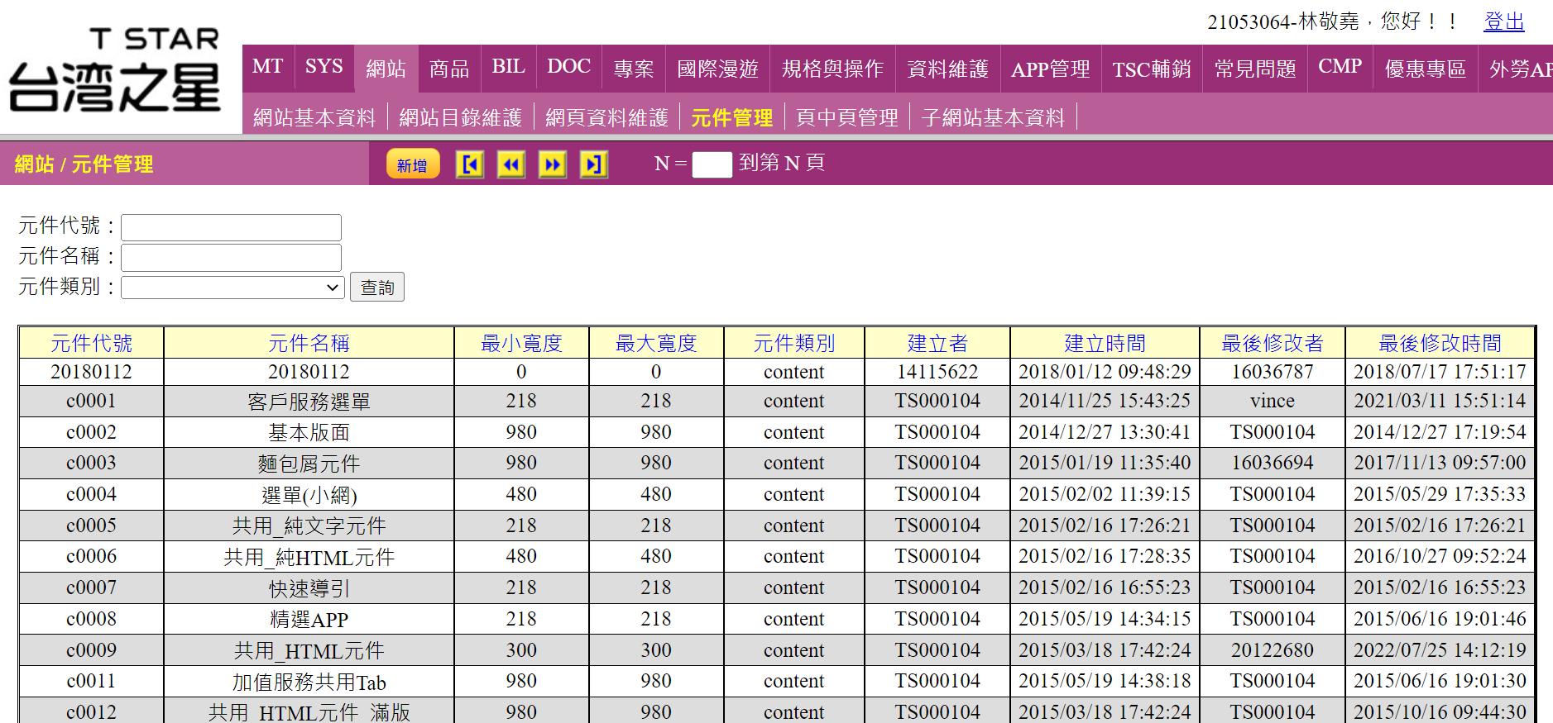
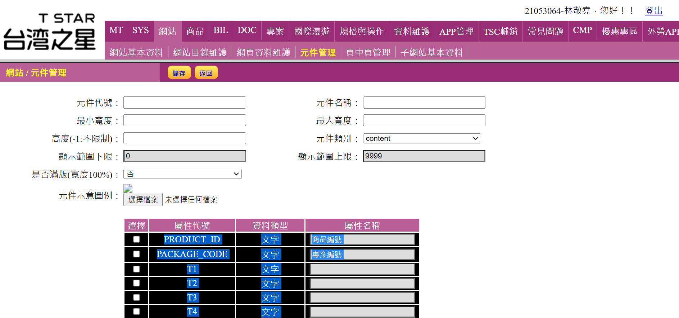
新增元件
ITEM
ATTR

Slide 18
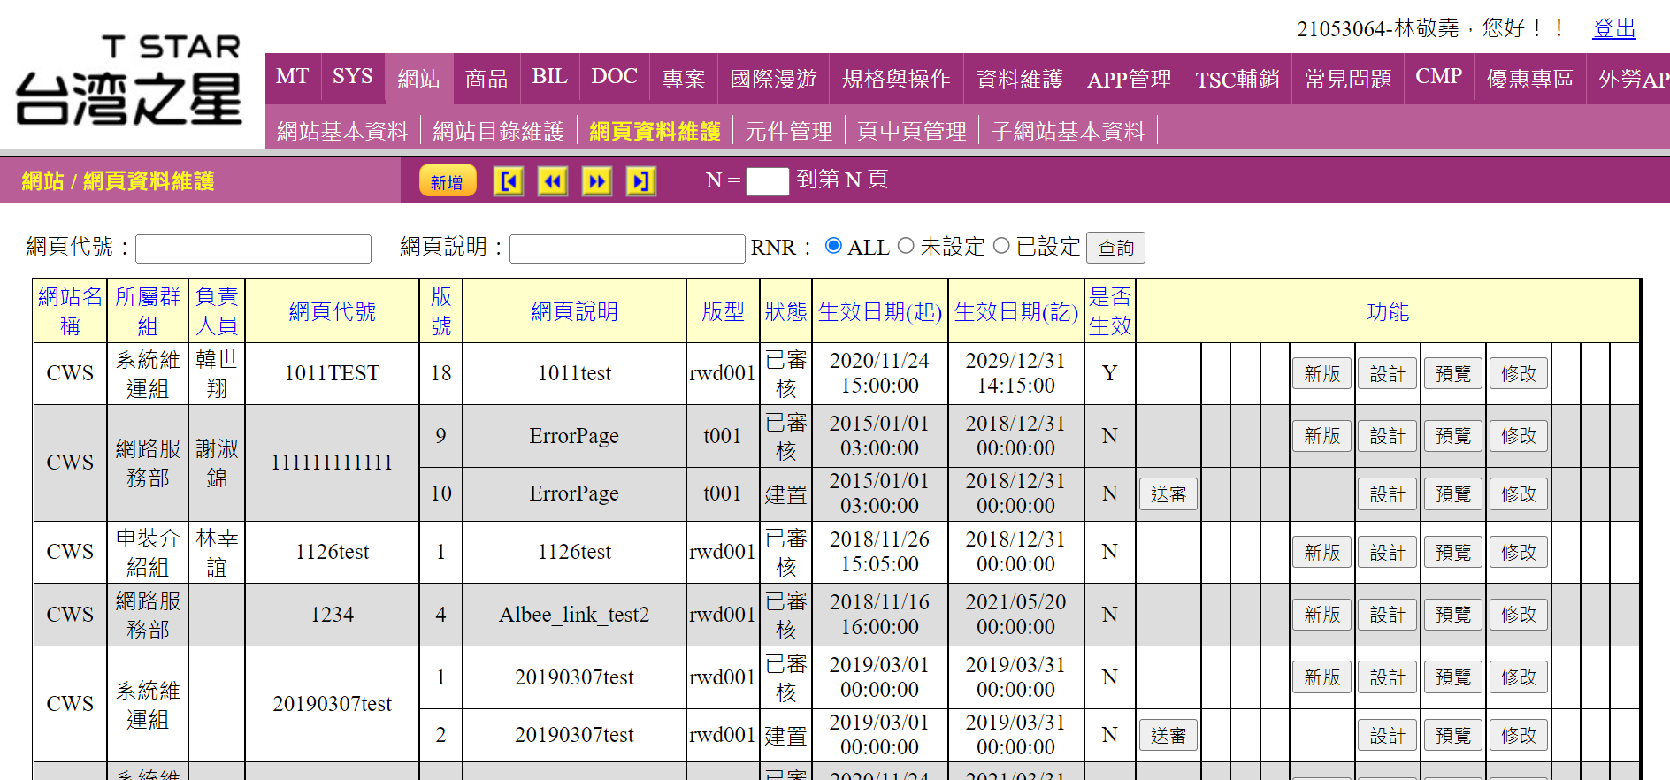
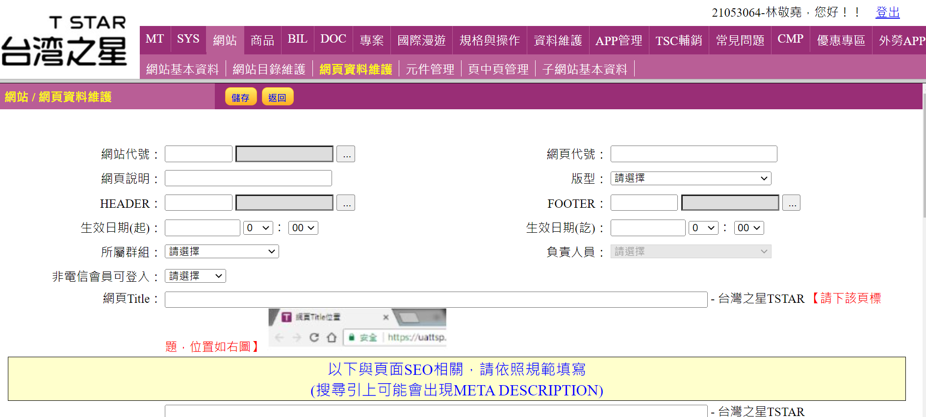
新增頁面
Template
Header
Footer

Slide 19
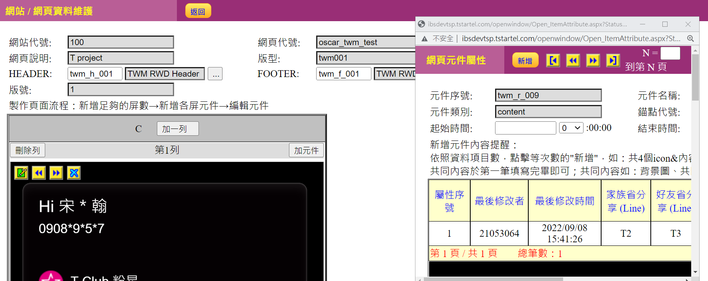
增加內容
Content
ROW
ITEM
ATTR

Slide 20
後台環境
DEV
http://ibsdevtsp.tstartel.com/index.aspx
UAT
http://ibsuattsp.tstartel.com/index.aspx
PROD
http://ibsprodtsp.tstartel.com/

Slide 21
佈署方式

Slide 22



佈署工具
develop
release-dev
release-uat
release-ppd
release-prod

Slide 23
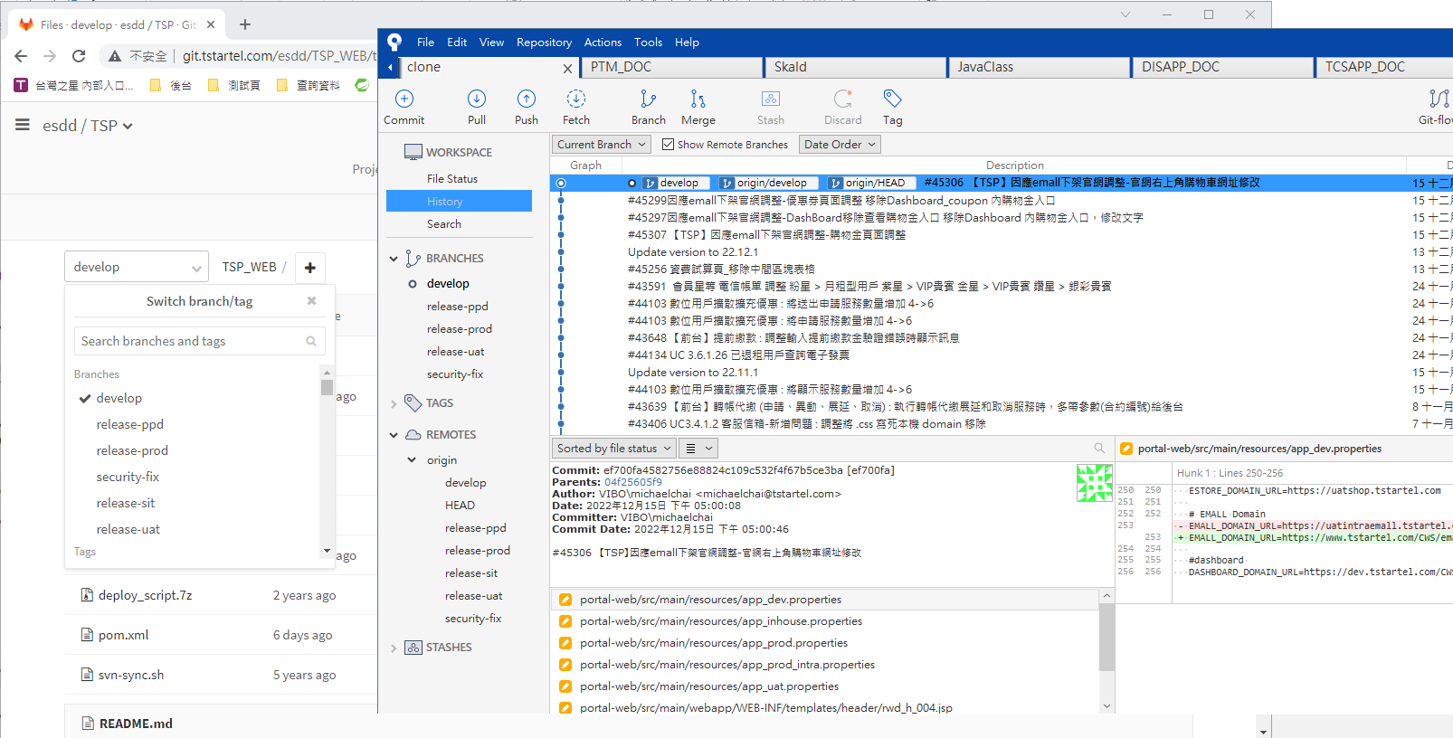
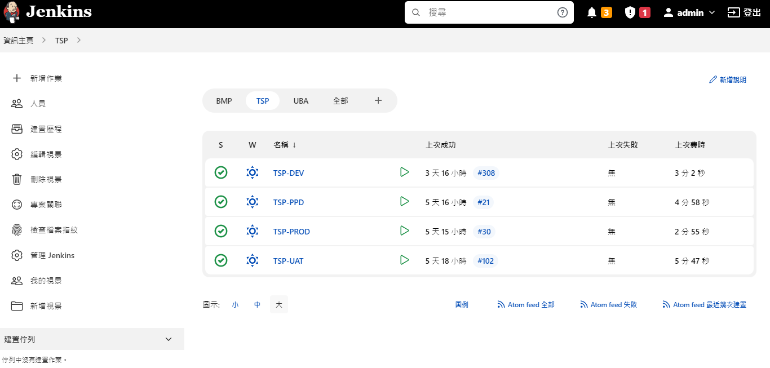
佈署方向
GitLab ->Sourcetree ->Jenkins->Deploy server

Slide 24
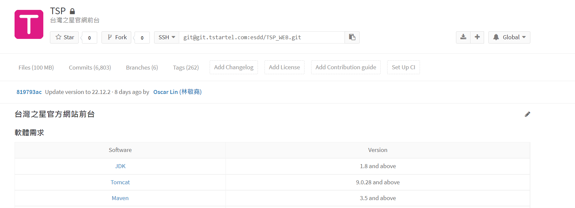
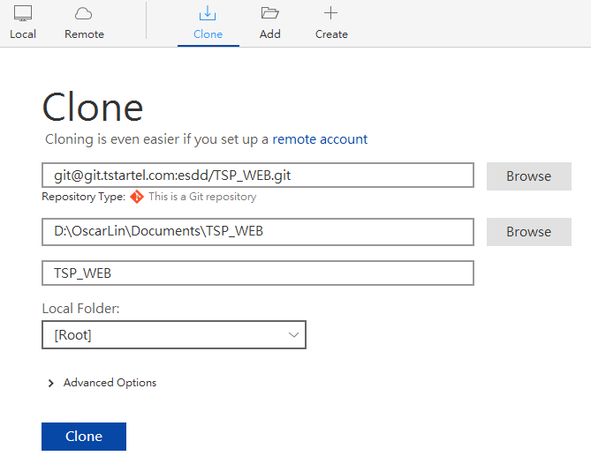
佈署方向

Slide 25
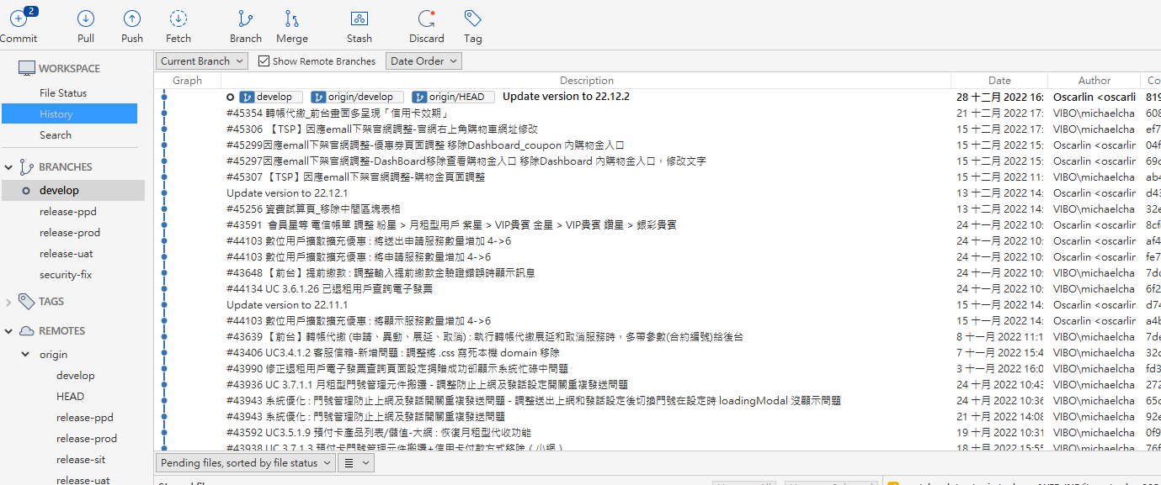
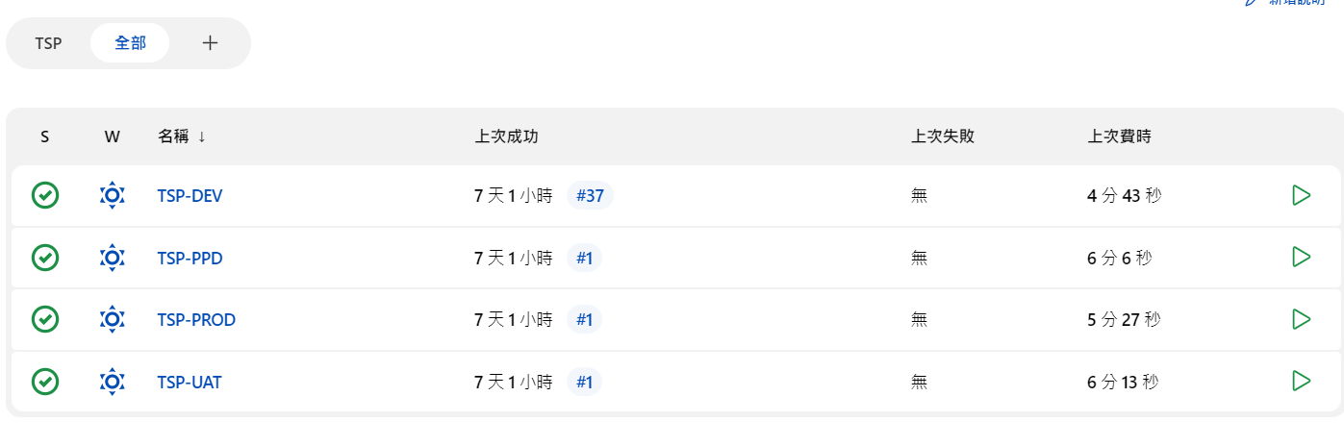
佈署方向

Slide 26
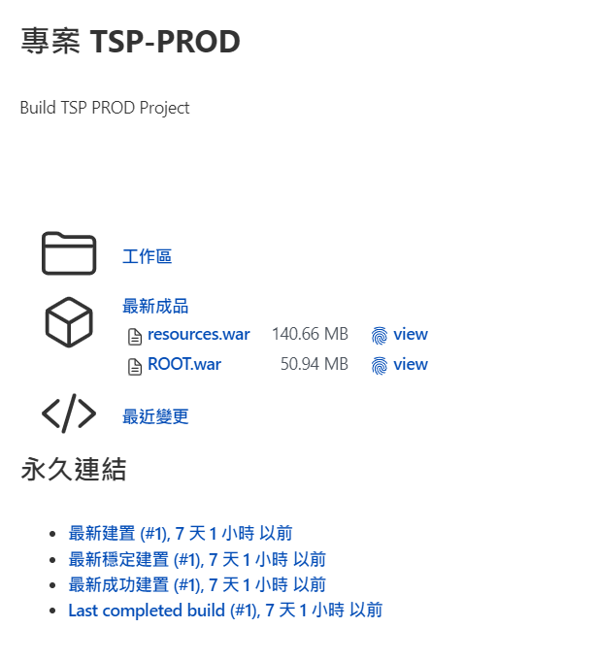
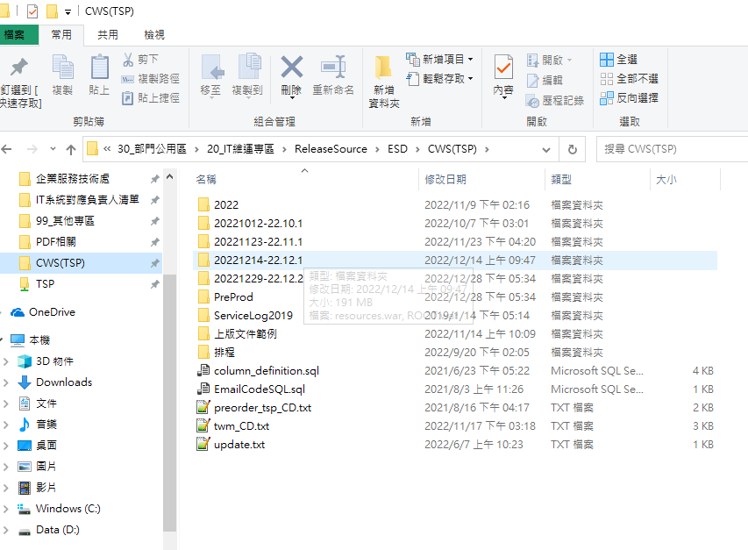
佈署方向
上板區塊

Slide 27
開發環境
PPD
Web:
Domain: prodtsp.tstartel.com
VIP : 172.23.2.18
Hoest:VMCTSPSPPD
Ip:172.23.20.141
AP: 209
DB:同prod
UAT
Web:
Domain : uattsp.tstartel.com
VIP :172.23.3.7
Host :VMDTSPS03T
Ip :172.23.30.7
AP: 172.22.131.189
DB: 172.22.131.77
DEV
Web:
Domain :dev.tstartel.com
VIP :172.23.3.5
Hostname : VMDTSPS01T
Ip : 172.23.30.5
AP: 172.22.128.165
DB: 172.22.131.64

Slide 28
TWM改版

Slide 29
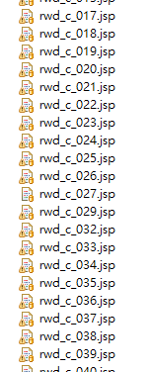
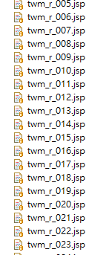
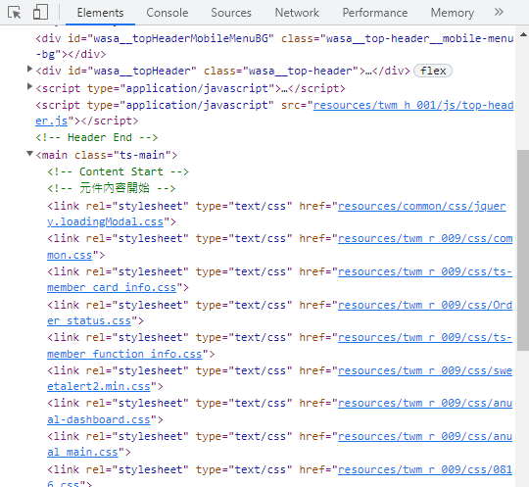
元件代號
twm_r_xxx.jsp
畫面檢查

Slide 30
元件命名規則
命名範例
twm_r_x twm響應式內容
twm_h_x twm天
twm_f_x twm地
twm_b_x twm大網
twm_s_x twm小網
Template
twm001
twm002
twm003
twm天地對應 Template twm001
twm_r_x
+ twm_h_01(rwd) +twm_f_01(rwd)
twm天地對應 Template twm002
twm_b_x
+ twm_h_02(大網) + twm_f_02(大網)
twm天地對應 Template twm003
twm_s_x
+ twm_h_03(小網) + twm_f_03(小網)

Slide 31
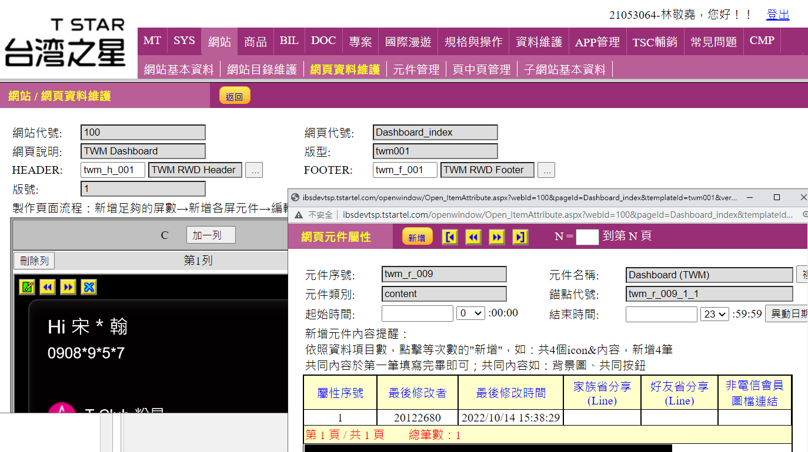
網頁創建
TWM對應天地

Slide 32


頁面
各環境網段
PROD
www.tstartel.com > ow.tstarcs.taiwanmobile.com
UAT
uattsp.tstartel.com > uatow.tstarcs.taiwanmobile.com
DEV
dev.tstartel.com > devow.tstarcs.taiwanmobile.com

Slide 33
備註

Slide 34



架構概觀原檔
Internet
Domain : www.tstartel.com
Firewall L4 VIP : 172.23.2.6 port : 8080
Web Server
dmz
那魯灣
中嘉
VMCTSPS02P
172.23.20.2
VMCTSPS03P
172.23.20.3
VMCTSPS04P
172.23.20.4
VMCTSPS05P
172.23.20.5
VMCTSPS06P
172.23.20.6
VMK012
172.23.64.2
Firewall L4 VIP : 172.16.24.91 port : 80
Domain : ibsprodtsp.tstartel.com
AP Server
intra
那魯灣
中嘉
HVATSPW01P
172.16.24.46
HVATSPW02P
172.16.24.47
HVATSPW03P
172.16.24.48
HVATSPW04P
172.16.24.49
VMH011
172.16.96.46
NAS(/static)
VMATSPS01P
172.16.24.145
NAS(/upload)
MS SQL
SQLW02P
172.16.8.17
2022/12

Slide 35
架構概觀原檔+IMG
Internet
Domain : www.tstartel.com
Firewall L4 VIP : 172.23.2.6 port : 8080
Web DMZ
那魯灣
中嘉
VMCTSPS02P
172.23.20.2
VMCTSPS03P
172.23.20.3
VMCTSPS04P
172.23.20.4
VMCTSPS05P
172.23.20.5
VMCTSPS06P
172.23.20.6
VMK012
172.23.64.2
Domain : ibsprodtsp.tstartel.com
Domain : tspimg.tstartel.com
Firewall L4 VIP : 172.16.24.91 port : 80
AP INTRA
Firewall VIP : 172.23.2.87 port : 80
IMG
那魯灣
中嘉
那魯灣
中嘉
HVATSPW01P
172.16.24.46
HVATSPW02P
172.16.24.47
HVATSPW03P
172.16.24.48
HVATSPW04P
172.16.24.49
VMH011
172.16.96.46
VMC147
172.23.20.153
VMC148
172.23.20.154
VMK147
172.23.64.153
VMK148
172.23.64.154
NAS(/static)
VMATSPS01P
172.16.24.145
NAS(/upload)
MS SQL
SQLW02P
172.16.8.17
2023/01

Slide 36
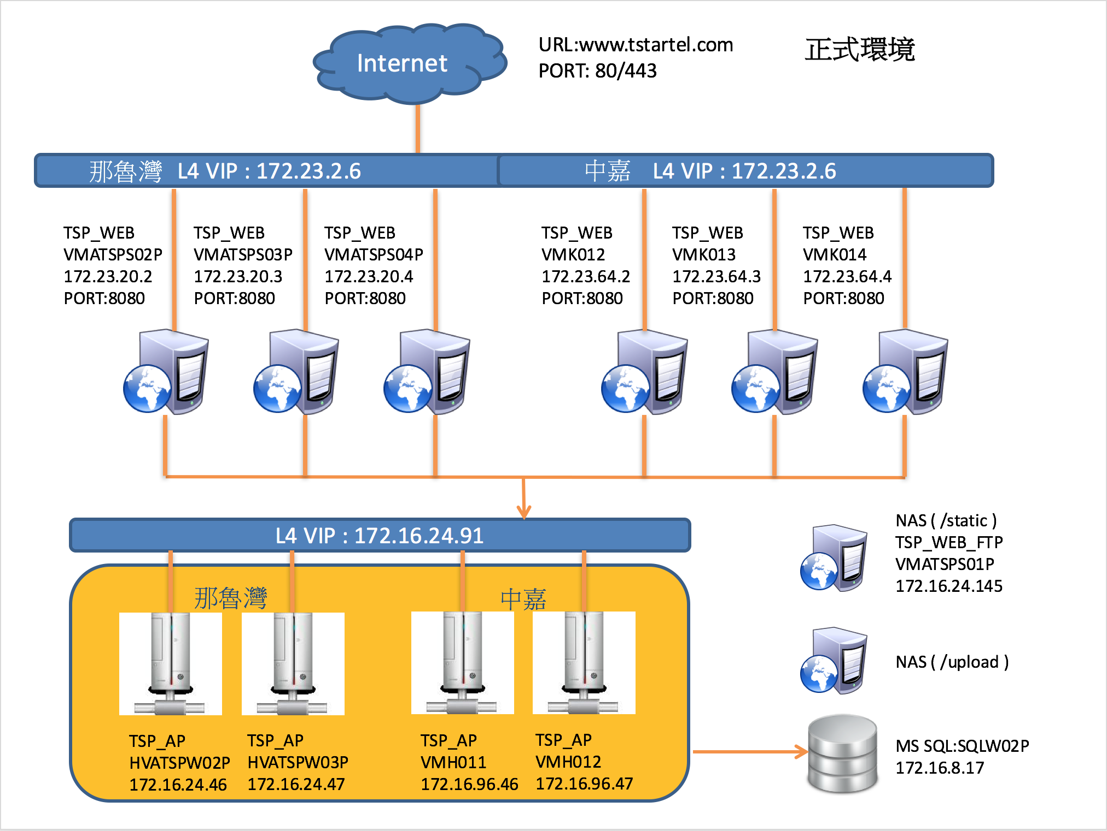
架構概觀OLD

Slide 37
開發環境OLD
PPD
Web: 172.22.131.147
SIT
Web: 172.23.30.6
DEV
Web: 172.23.30.5
AP: 172.22.128.165
DB: 172.22.131.80
AP: 172.22.131.188
DB: 172.22.131.79
AP: 172.22.131.189
DB: 172.22.131.77
UAT
Web: 172.23.30.7
AP: 172.22.131.189
DB: 172.22.131.77

Slide 38
Thank You

